Slide 1
INF 5071
Follow the pills
OLIVIER PETIT
2018

Slide 2
Division des tâches
Modélisation: Moi
Animation:Moi
Textures:Moi
Programmation:Moi
Notes:
Comme je suis seul dans mon équipe, tout le travail à été fait par moi, mais je sauvegarde mon projet avec Github.
Modélisation: J'ai fait quelques dessin et j’ai ensuite suivi des tutoriels pour les animations, textures (UV Mapping) et pour la modelisation en soit. Rigging aussi
(Exemple de fail avec le personnage)
Les textures: créer des matériaux que j'ai ensuite appliquer des textures. J'ai ensuite assigner se matériaux sur le modèle et dans le uv mapping j'ai appliquer la textures sur le unwrap. Inspiration tye dye.
J'ai suivi un tutoriel de base pour savoir les fonctions de base et j'ai ensuite utiliser la dope sheet de blender pour créer mon animation de la pilules qui flotte. Mon personnage avait une animation, mais elle n'e fonctionnait pas dans unity alors je la repousse à la seconde partie du développement.

Slide 3
STYLE DE JEU UTILISÉ
Jeu de plateforme
X
Exploration

Slide 4
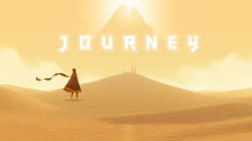
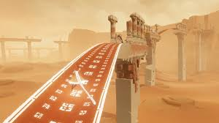
Inspiration
Journey

Slide 5
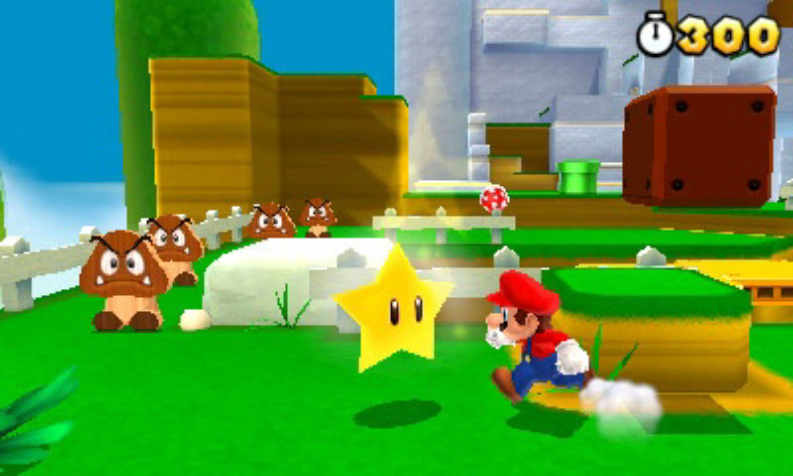
Inspiration
Mario 3d

Slide 6
LANGAGE DE PROGRAMMATION ET TECHNOLOGIES
Moteur de jeu: Unity (C#)
Modélisation et animation: Blender
Texture: Krita

Slide 7
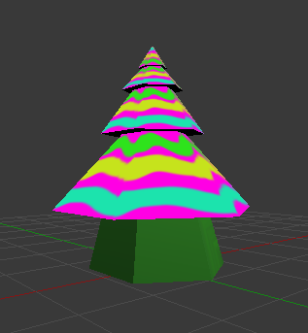
Modèle avec texture
Arbre avec une texture
Tye Die

Slide 8
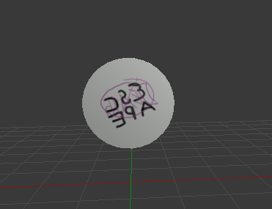
Modèle avec animation
Le modèle est une pilule
que le joueur doit collecter dans
le jeu.
L’animation consiste à le faire
monter et descendre, ainsi que
pivoter sur lui même.

Slide 9
La lumière

Slide 10
Les types de lumières utilisés dans le jeu sont:
Lumière émissive: J’ai appliqué une source de lumière sur les pilules pour les rendre plus visibles.
Lumière directe: Le jeu est éclairé par une lumière directe pour permettre un effet d’ombrage et pour que le jeu ne soit pas trop lumineux.

Slide 11
OBJECTIFS
Modélisation et animation
Faire articulation et texture pour le personnage
Faire animation du personnage
Faire des obstacles plus diversifiés
Moteur de jeu
Optimiser les collisions avec les objets (colliders)
Modifier la carte pour permettre un plus grand nombre d’obstacles
Implémenter un système de résurrection
Faire un ciel
Notes:
Dispositifs: sortent des laboratoires, se miniaturisent, viennent avec des téléphones mobiles démocratisation des technologies: devient commun.
Consoles de jeux*** sphère du divertissement
App: jeux, documentaires, films, app d’achats, visualisation.
Expériences qui font pas de sens.
Pour moi:
L’utilisation de ces nouvelles technologies devraient remettre en question les utilisations et représentations traditionnelles.

Slide 12
DIFFICULTÉS ET PROBLÈMES
Armature et animation du personnage
Importation dans Unity (Personnage)
Contrôle dans Blender (fenêtre)
Les animations dans Unity étaient en lecture seulement
Les animations suivaient les coordonnées de Blender et non Unity
Contrôle de la caméra et des collisions

Slide 13
La caméra

Slide 14
CAMÉRA
Elle suit le personnage dans le jeu
Elle bouge avec la souris et réoriente le déplacement selon l’angle choisi.
Elle ne peut pas aller sous le personnage
Elle peut aller directement au-dessus du personnage, mais pas plus haut.

Slide 15
MERCI!

Slide 16
QUESTIONS/
COMMENTAIRES

Slide 17
Bibliographie
Textures:
www.textures.com

